Slide 1

Data Wrangling II
Módulo 2 – Obtención y Preparación de Datos
Especialización en Ciencia de Datos

Slide 2


Objetivos
Data Wrangling II
Concatenación de dataframes.
Combinación de dataframes.

Slide 3
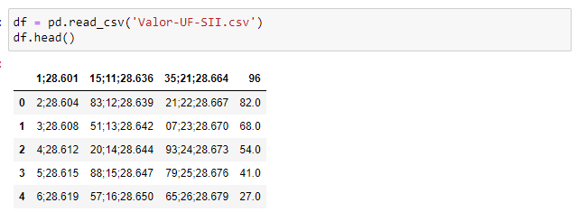
Concatenación de dataframes
Sea el siguiente set de datos extraído desde el servicio de impuestos internos que contiene el valor de la UF de un mes determinado. Como se puede observar, la lectura ha tenido algunas dificultades, por lo tanto, debemos volver a realizar la carga agregando algunos parámetros adicionales.

Slide 4
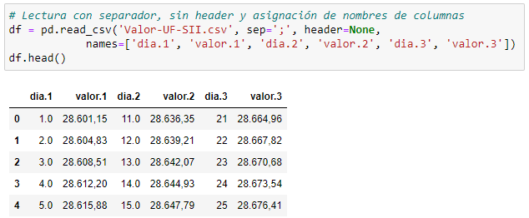
Concatenación de Dataframes
Como se puede observar, se especificó el caracter de separación. Se indicó también, que el set de datos no trae header y se asignaron nombres de columnas. Ahora el set de datos luce de mejor forma.

Slide 5
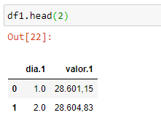
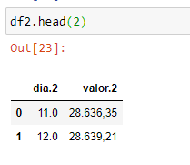

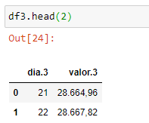
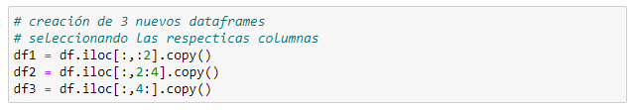
Concatenación de Dataframes
Crearemos tres dataframes independientes con la información de día y valor. Nótese que hemos utilizado el método copy() para crear un objeto distinto y no trabajar con referencias a un mismo objeto.

Slide 6
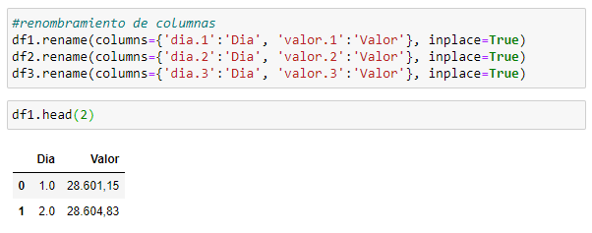
Concatenación de dataframes
Ahora renombraremos las columnas, para que los tres dataframes tengan los mismos nombres.

Slide 7
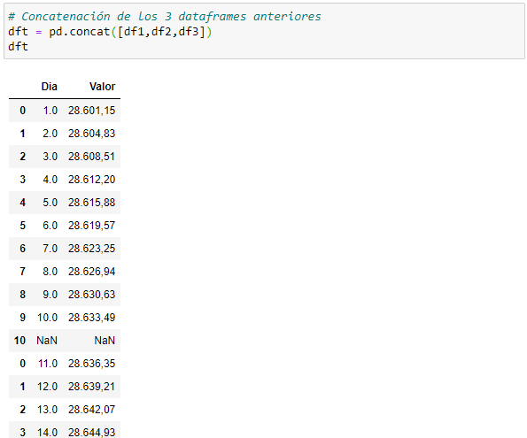
Concatenación de dataframes
Utilizaremos la función concat() que posee la librería pandas para unir los dataframes.
Nótese que esta función recibe como parámetro un listado con los dataframes que se busca concatenar.
Sin embargo, han quedado algunas filas con valores NaN y el índice repite algunos valores. Ese será el último paso que realizaremos para ajustar el dataframe final.

Slide 8
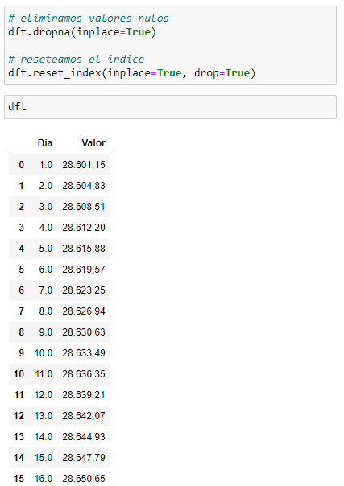
Concatenación de dataframes
Realizamos algunos ajustes finales, tales como eliminar los valores perdidos y reseteamos el índice.
La opción drop=True en el método de reseteo del índice sirve para indicar que no deseamos que el índice sea promovido a columna, puesto que no es de utilidad en este caso.

Slide 9
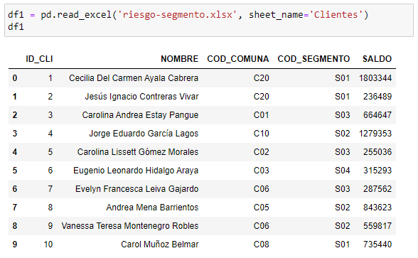
Merge
Sea el siguiente set de datos que contiene información de los clientes, el cual incluye a su comuna y su segmento de cliente en un banco determinado.

Slide 10
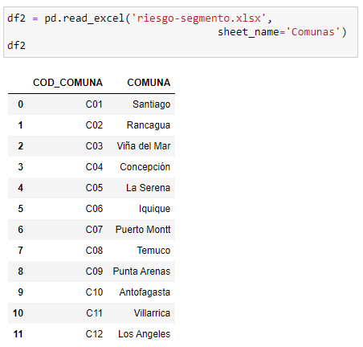
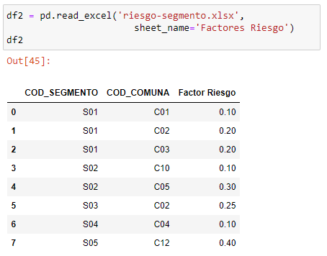
Merge
Sean los siguientes set de datos que contienen el maestro de comunas y los factores de riesgo aplicados a cada par segmento/comuna.

Slide 11
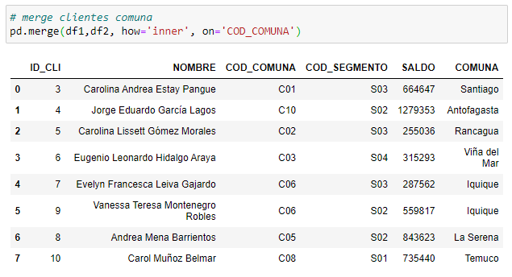

Merge
Left dataframe
Rigth dataframe
Método de unión
Columna para hacer unión
Primero, realizaremos un merge entre el dataframe de clientes y de comunas. El método de unión es análogo a los joins de bases de datos. Un inner join corresponde a un producto cruz entre el dataframe left y right con todas las filas que hicieron match con la columna declarada en el parámetro on.
Sin embargo, se aprecia que ya no figuran algunos registros de cliente a causa que no hubo match en el campo de la comuna. Esto es perjudicial puesto que se han perdido registros de clientes durante el merge.
Inner significa que se combinan las filas cundo la llave está presente en ambos dataframes.

Slide 12
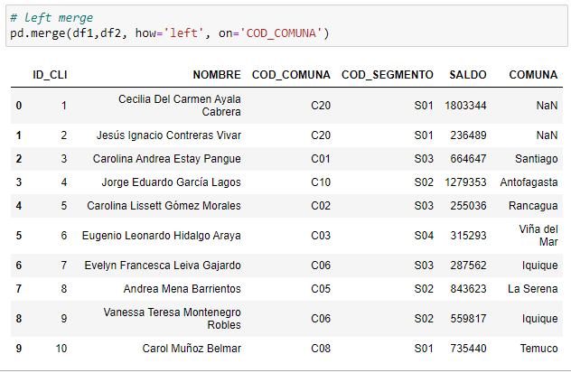
Merge
En este caso, es más conveniente aplicar un “left merge”, puesto que así no desaparecería registros de clientes que no hicieron match con la comuna.
En este caso, los registros del dataframe derecho son completados con NaN, pero no se pierde el registro de cliente.

Slide 13
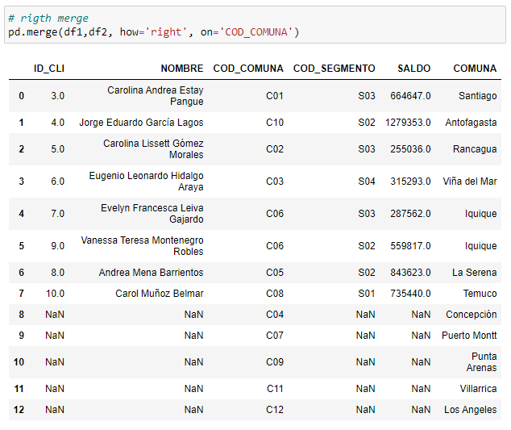
Merge
Esto es lo que ocurriría con un “right merge”.

Slide 14
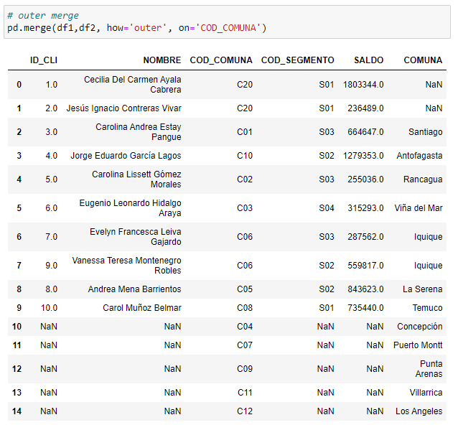
Merge
Esto es lo que ocurriría con un “right merge”.

Slide 15
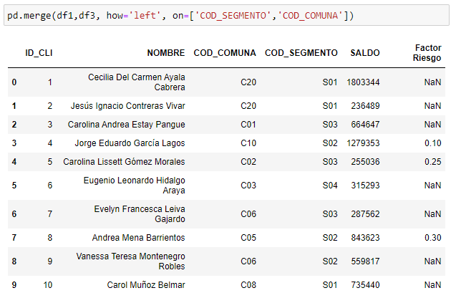
Merge
Esto es lo que ocurriría con un “right merge”.
En estos casos, la doble llave no hizo match.

Slide 16
Dudas y consultas

Slide 17
Fin presentación

